Slide 1
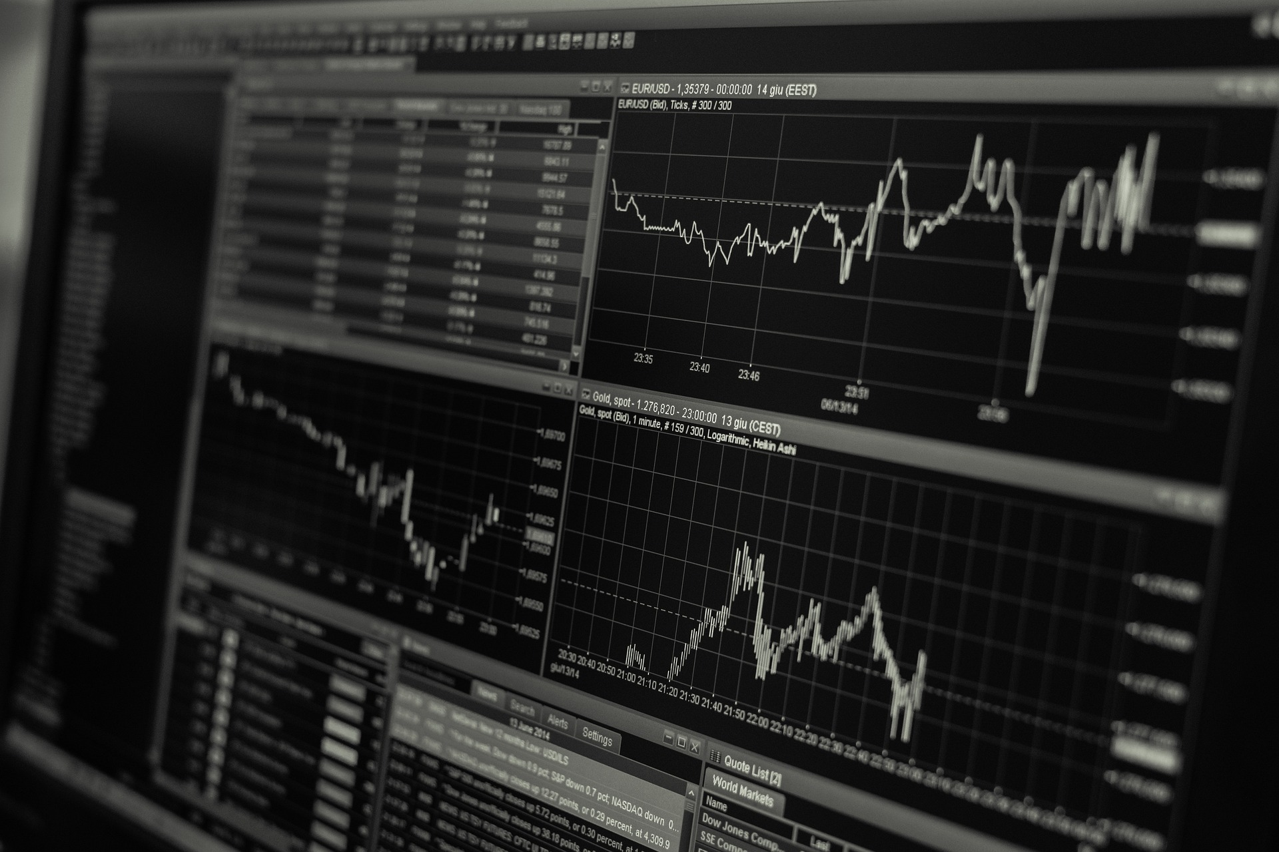
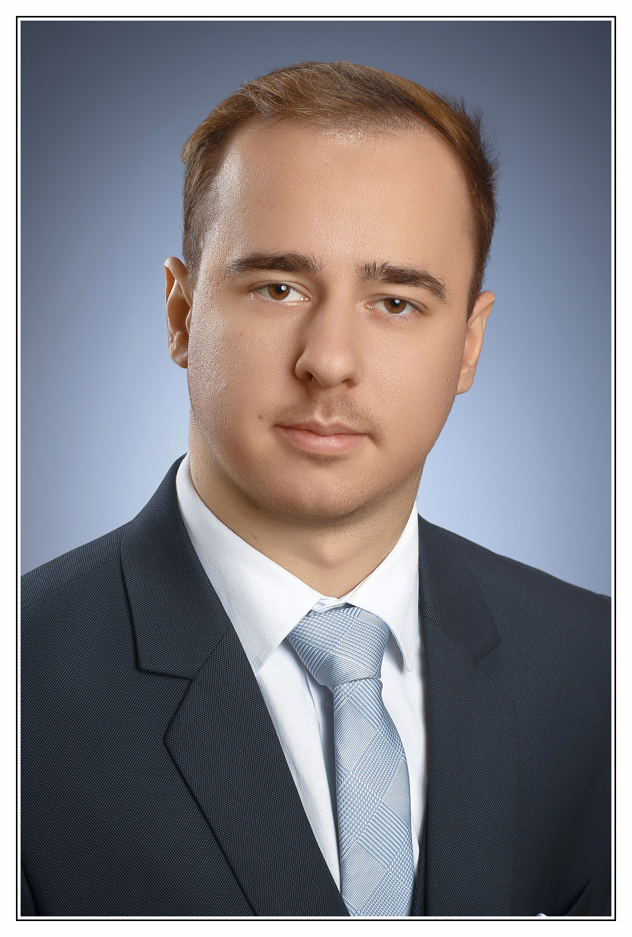
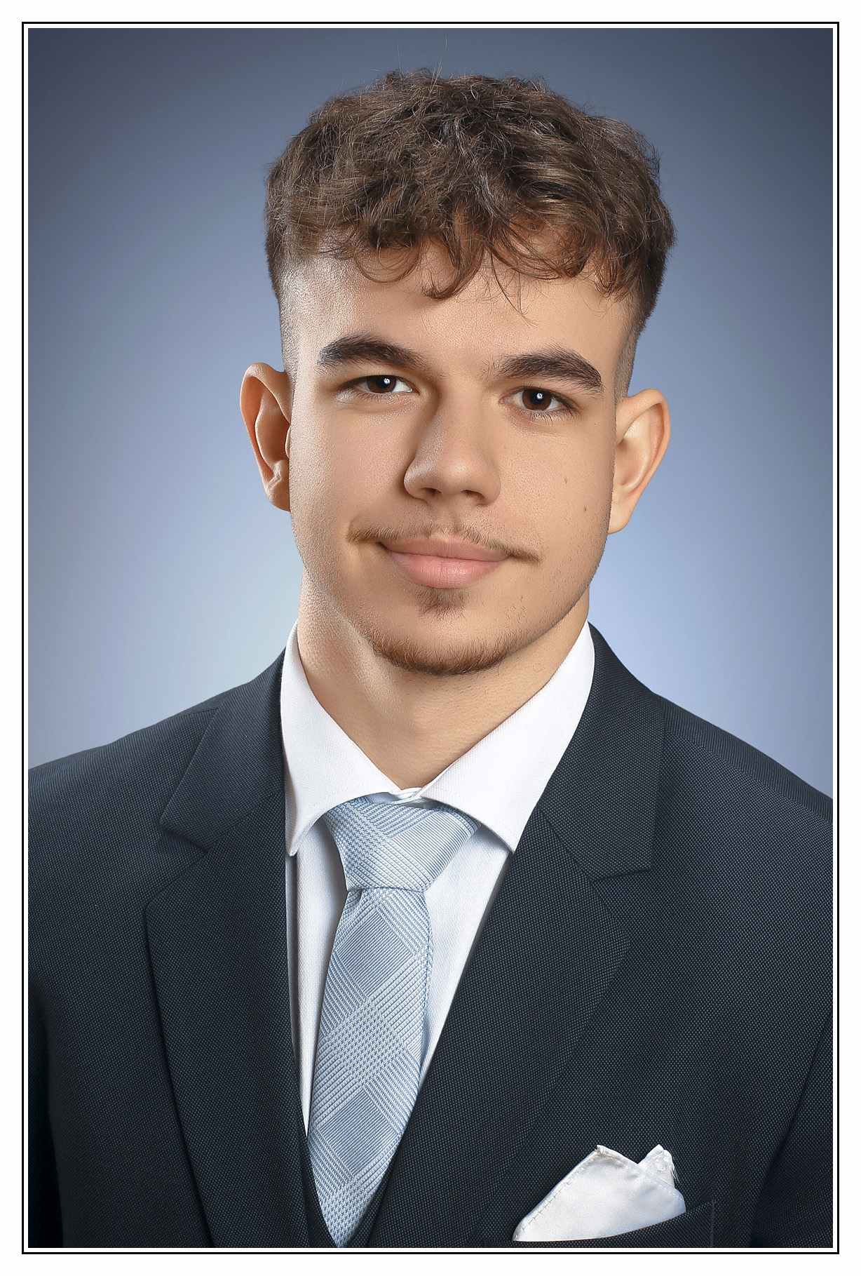

StockMaster-Tőzsdei platform
Invest In Skill
Csáki Balázs
Készítők:
Zsígó Róbert József
Notes:
Üdvözlünk mindenkit! Ma a StockMaster projektet mutatjuk be. Ez egy tőzsdei szimulációs és oktató platform, amit azért hoztunk létre, hogy a kezdő kereskedők kockázatmentesen, 'demo' környezetben sajátíthassák el a pénzügyi piacok működését

Slide 2
Projektleírás
Online tőzsdei platform valós idejű árakkal
Felhasználóbarát oktató alkalmazás kezdőknek.
Interaktív tanulási környezet: elmélet és gyakorlat együtt.
Egy kockázatmentes „demo” környezet, ahol elméleti tudás (tutorialok) és gyakorlati szimuláció találkozik.
Notes:
A StockMaster projekt ötlete abból a felismerésből indult, hogy a tőzsdei kereskedés világa a kezdők számára gyakran átláthatatlan és rendkívül kockázatos. Sokan már az első lépéseknél elveszítik a tőkéjüket a tapasztalat hiánya miatt.
A mi megoldásunk egy olyan webes platform, amely 'demo' pénzzel teszi lehetővé a tőzsde megismerését. A projekt lényege nem csak a vétel és eladás gombok nyomogatása, hanem a tudatos tanulás. A rendszerbe integráltunk egy oktatási modult is, ahol a felhasználók elméleti erőt meríthetnek a sikeres kereskedéshez.
Ahogy a specifikációban is rögzítettük, a szoftver egy teljes értékű szimulációs környezet. A felhasználó regisztráció után egy virtuális egyenleggel gazdálkodik, valós piaci eszközökkel kereskedhet, miközben a háttérben futó algoritmusaink folyamatosan elemzik a döntéseit. Így a StockMaster egyszerre szoftver, szimulátor és digitális mentor.

Slide 3
Célfelhasználók
Virtuális környezetben kockázatmentesen gyakorolni akaró kezdők
A nem túl magabiztos, nem sok tapasztalattal rendelkező kezdő kereskedők
A tapasztalt haladó illetve profi kereskedők egyaránt
Notes:
Elsődleges célcsoportunk az abszolút kezdők köre. Azok az emberek, akik hallottak már a tőzsdéről, látják a hírekben az árfolyamokat, de félnek megtenni az első lépést, mert tartanak a pénzveszteségtől. A mi platformunk nekik ad egy biztonsági hálót. Végül, de nem utolsósorban a tapasztaltabb, de óvatos kereskedőknek is hasznos a program. A szoftver részletes statisztikai visszajelzései – mint a nyereségi ráta (WinRate) vagy az átlagos profit/veszteség számítás – segítenek nekik objektíven látni a saját teljesítményüket. A StockMaster tehát mindenkinek szól, aki a tőzsdézést nem szerencsejátéknak, hanem egy elsajátítható szakmának tekinti

Slide 4
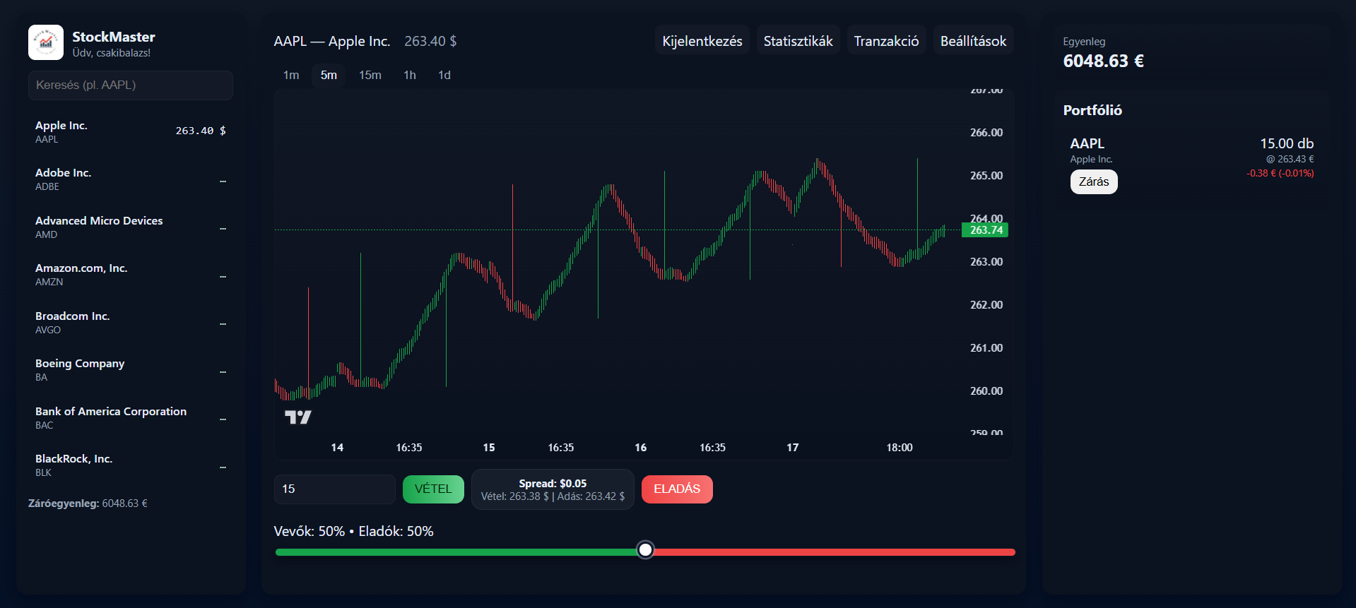
Használat
Regisztráció után demo számla aktiválása HA van már fiók akkor bejelentkezés
Kívánt részvény kiválasztása, illetve oktatóanyagok, hírek, riportok diagrammok megfigyelése saját kívánság szerint
Notes:
Minden egy gyors regisztrációval kezdődik. Miután a rendszer rögzítette a felhasználót a MySQL adatbázisban, a belépés után azonnal a Dashboardra kerül. Itt egy tiszta, átlátható felület fogadja, ahol láthatja a rendelkezésére álló virtuális keretet.
A használat során a felhasználó a bal oldali kereső fül segítségével választhatja ki a számára érdekes eszközt. A rendszer lényege az interakció: a felhasználó eldönti, hogy vétel vagy eladás irányba nyit pozíciót. Fontos kiemelni, hogy minden ilyen művelet mögött az algoritmusunk azonnal ellenőrzi a fedezetet, és rögzíti a tranzakciót.
Amíg a pozíció nyitva van, a felhasználó nem marad magára. Ellátogathat az Oktatóanyagok fülre, ahol elméleti segítséget kap a piaci mozgások megértéséhez.
pozíció lezárásakor történik a legérdekesebb rész: a rendszerünk másodpercek alatt kiszámolja az eredményt, frissíti az egyenleget, és a Statisztika fülön azonnal láthatóvá válik az ügylet hatása a teljes portfólióra.
Mind ezek közben a felhasználó ellátogathat a tranzakció fülre is ahol további összeggel növelheti egyenlegét. Illetve Beállítások fülön keresztül a saját profilját állíthatja, illetve híreket olvashat amik teljesen valós időben jelennek meg

Slide 5
Program
Frontend-Vue.js
HTML5
CSS3
JavaScript
Backend-Laravel
PHP
MySQL
JSON
Notes:
Ezen a dián a StockMaster technológiai hátterét, vagyis a projektünk 'motorháztető alatti' részét mutatjuk be. A szoftver fejlesztése során a klasszikus és megbízható webes technológiák kombinációját választottuk, hogy egy stabil, mégis gyors platformot kapjunk.
A Frontend réteg alapjait a HTML5 és a CSS3 adja, ami biztosítja a letisztult megjelenést és a reszponzivitást. A JavaScript kulcsszerepet játszik nálunk: ez teszi lehetővé, hogy a gyertya-diagramok és az árfolyamok az oldal újratöltése nélkül, dinamikusan frissüljenek, valódi tőzsdei élményt nyújtva.
A Backend, tehát a szoftver agya, PHP nyelven készült. Ez a réteg felel a kritikus üzleti logikáért: itt futnak le a vétel-eladási algoritmusok, itt történik a fedezetellenőrzés, és ez a modul számolja ki a profitot vagy veszteséget minden zárás után.
Az adatok tárolására MySQL relációs adatbázist használunk. Ahogy az adatszerkezeti dokumentációnkban is látható, a rendszerünk normalizált táblákban tárolja a felhasználói profilokat, a kereskedési naplókat és a fejlődési statisztikákat. Ez az összeállítás garantálja, hogy a StockMaster egyszerre legyen biztonságos és villámgyors a lekérdezések során.

Slide 6
Frontend
Technológiai alapok: HTML5, CSS3, JavaScript.
Modern UI/UX:
Letisztult, reszponzív elrendezés.
Valós idejű visszajelzés:
Dinamikus egyenlegfrissítés és portfólió-nézet.
Notes:
A frontend fejlesztésekor a legfőbb szempontunk az volt, hogy egy tőzsdei szoftver komplexitását érthetővé és átláthatóvá tegyük a kezdők számára is.
A technológiai alapokat a HTML5, CSS3 és a JavaScript szolgáltatják. Utóbbi teszi lehetővé, hogy a platformunk ne legyen statikus: a gyertya-diagramok dinamikusan rajzolódnak ki, és a felhasználó igénye szerint válthat az idősíkok között, legyen szó 1 perces vagy akár heti bontásról.
nagy hangsúlyt fektettünk az esztétikára. A bal oldali keresősáv segítségével a felhasználók gyorsan válthatnak a különböző részvények és kriptovaluták között. A tranzakciós felületen a vétel és eladás gombok azonnali vizuális visszajelzést adnak, a portfólió pedig valós időben mutatja az egyenleg változását.

Slide 7
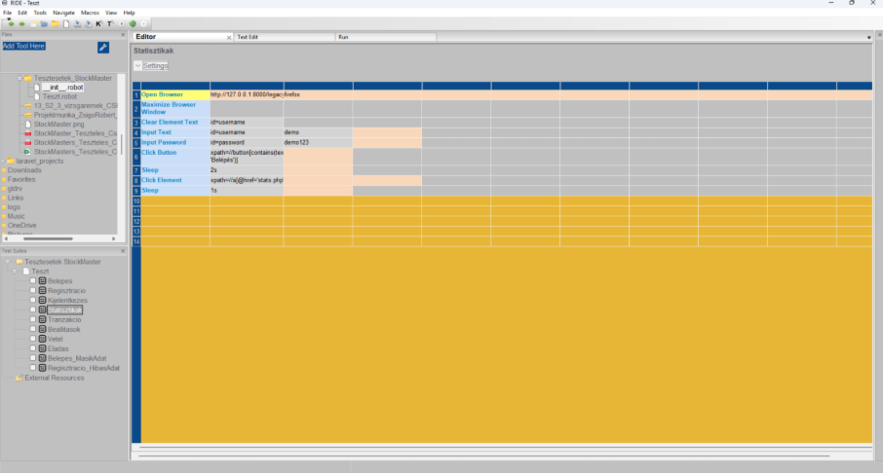


Frontend-Tesztelés
Sikeres tesztek:
Belépés, regisztráció, vétel, tranzakciók, kijelentkezés, gombok és funkciói
Magas prioritású tesztesetek a biztonságos működésért
Notes:
A frontend tesztelése során az volt a célunk, hogy a felhasználói felület minden interaktív eleme stabilan működjön. Ehhez a Robot Framework keretrendszert használtuk, Selenium könyvtárral kiegészítve, a teszteseteket pedig a RIDE grafikus felületén menedzseltük.
Az automatizált tesztjeink lefedték a teljes felhasználói utat a regisztrációtól kezdve a részvényvásárláson át a kijelentkezésig. A tesztek során a kritikus funkciók – mint például az egyenleg csökkenése vétel után – hibátlanul futottak le. Ugyanakkor azonosítottunk egy magas prioritású esztétikai hibát: az eladás, azaz a short pozíciók megnyitásakor a grafikus felületen az árfolyam kijelzése néha szétcsúszik. Ezt a hibajegyet rögzítettük, és a vizuális korrekció már folyamatban van.

Slide 8
Backend
PHP: Szerveroldali logika, tranzakciókezelés és algoritmusok futtatása.
MySQL: Relációs adatbázis a felhasználók, pozíciók és statisztikák biztonságos tárolására.
Notes:
Ezen a dián a StockMaster technológiai hátterét, vagyis a projektünk 'motorháztető alatti' részét mutatjuk be. A szoftver fejlesztése során a klasszikus és megbízható webes technológiák kombinációját választottuk, hogy egy stabil, mégis gyors platformot kapjunk.
A Backend, tehát a szoftver agya, PHP nyelven készült. Ez a réteg felel a kritikus üzleti logikáért: itt futnak le a vétel-eladási algoritmusok, itt történik a fedezetellenőrzés, és ez a modul számolja ki a profitot vagy veszteséget minden zárás után.
Az adatok tárolására MySQL relációs adatbázist használunk. Ahogy az adatszerkezeti dokumentációnkban is látható, a rendszerünk normalizált táblákban tárolja a felhasználói profilokat, a kereskedési naplókat és a fejlődési statisztikákat. Ez az összeállítás garantálja, hogy a StockMaster egyszerre legyen biztonságos és villámgyors a lekérdezések során.

Slide 9
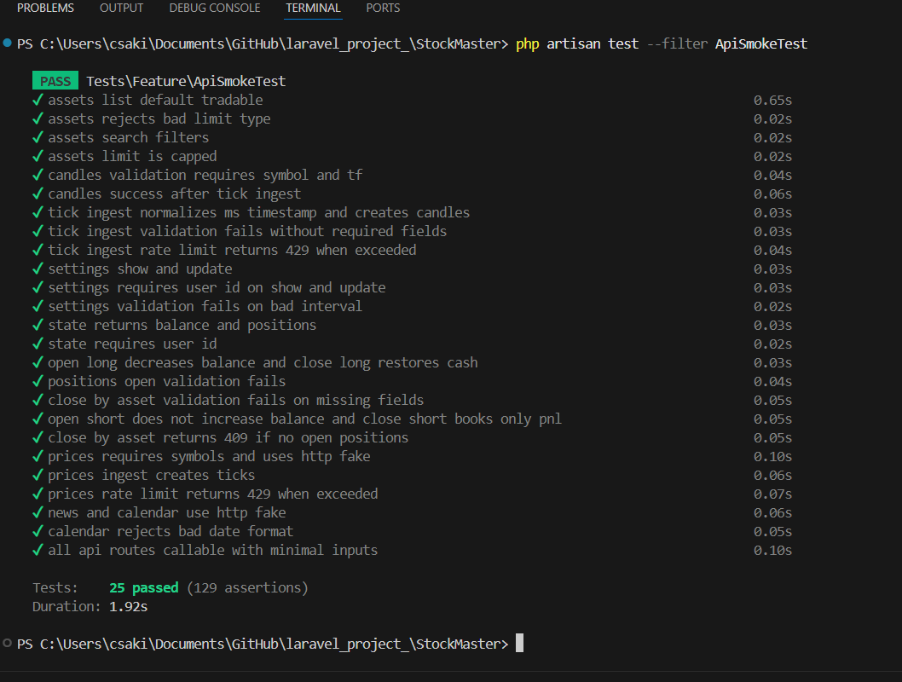
Backend-Tesztelés
Automatizált API tesztek futtatása (Laravel Artisan)
Minden endpoint külön validálva
Hibakezelés és rate limit is tesztelve
25 teszt, 129 ellenőrzés → minden sikeres
Gyors visszajelzés fejlesztés közben
Notes:
A backend tesztelés biztosítja, hogy az alkalmazás üzleti logikája, API végpontjai és adatkezelése hibamentesen működjenek. A képen egy automatizált tesztfuttatás látható, ahol különböző API funkciók kerülnek ellenőrzésre (pl. validációk, limit kezelések, hibakezelés).
A sikeres tesztek (PASS) azt jelzik, hogy a rendszer stabil, és a különböző edge case-eket is megfelelően kezeli. Az automatizált tesztelés kulcsfontosságú a megbízható és skálázható backend fejlesztéshez.

Slide 10
Adatszerkezet és Adatbázis
Felhasználói adatok: Users, Settings, Stats.
Piaci adatok: Assets (részvények), PriceData (történeti árak).
Tranzakciók: Positions (nyitott/zárt pozíciók), TransactionsLog.
Normalizált adatbázis
Notes:
Az adatbázisunk normalizált és hierarchikus. A Users tábla az alap, ehhez kapcsolódnak a beállítások, a statisztikák és a kereskedési pozíciók. Az Assets tábla pedig egyfajta katalógusként működik a rendszerben elérhető eszközökhöz. A UserStats tábla különösen fontos: ez tárolja a WinRate-et és az átlagos profitot/veszteséget, ami a felhasználó fejlődésének kulcsa. Minden tranzakciót naplózunk a TransactionsLog-ban, így minden fillér visszakövethető.

Slide 11



Csapatmunka
GitHub
Google Drive
Messenger

Slide 12
Miért jobb a StockMaster?
Összetett oktatás: Nem csak grafikon, hanem tananyag is.
Kockázatmentes Realizmus: Valós piaci adatok és gyertya-diagramok használata virtuális tőkével.
Személyre szabhatóság: Felhasználói igényekre szabható felület és értesítési rendszer.
Notes:
Miben más, mint a többi? A legtöbb platformrögtön mélyvízbe dob a grafikonokkal, ahol a kezdő felhasználó csak találgat. A StockMaster ezzel szemben egy zárt ökoszisztémát alkot.
Először is, nálunk az oktatóanyagok (Tutorials) közvetlenül össze vannak kötve a gyakorlattal. A felhasználó elolvassa a stratégiát, és egy kattintással már tesztelheti is a szimulátorban. Másodszor, a programunk kiemelkedik az analitika terén. Míg más szoftvereknél neked kell vezetned a kereskedési naplót, a mi backendünk minden zárás után azonnal újraszámolja a statisztikákat. Pontosan látod a győzelmi arányodat (WinRate) és azt, hogy melyik eszközzel vagy a leghatékonyabb. Ezt a UserStats táblánk automatizáltan végzi.
Harmadszor, a stabilitás. A projekt során nem csak összedobtuk a kódot, hanem a Robot Framework és Selenium segítségével ipari sztenderdek szerint teszteltük a frontendet, biztosítva a hibátlan felhasználói utat.

Slide 13
Jövőbeli fejlesztések
Mobilalkalmazás (iOS/Android): Kereskedés és tanulás bárhol, bármikor.
Éles számla integráció: Átlépés a demó környezetből a valós tőzsdére.
Notes:
Zárásként szeretnénk beszélni arról, hogy merre tovább. Az első és legfontosabb lépés a mobilalkalmazás fejlesztése. Látjuk, hogy a modern befektetők útközben is szeretnék figyelni a piacaikat, így az iOS és Android verzió kiemelt prioritás nálunk. Ezzel párhuzamosan befejezzük a felhasználói élmény finomítását, beleértve a sötét mód teljeskörű implementálását, amit a tesztelési fázisban már elkezdtünk.
A legnagyobb mérföldkő azonban a valós pénzes kereskedés bevezetése lesz. Szeretnénk, ha a nálunk felkészült és sikeresen vizsgázott felhasználók ugyanazon a felületen, de már valódi tőkével is kamatoztathatnák a tudásukat. Ehhez brókeri kapcsolatok kiépítését és még szigorúbb biztonsági protokollokat tervezünk.

Slide 14
Köszönjük a Figyelmet!
Elérhetőségek:
csaki.balazs@diak.szbi-pg.hu
zsigo.robert.jozsef@diak.szbi-pg.hu

Slide 15
Forrás
https://pixabay.com/hu/images/download/3844328-stock-1863880_1920.jpg
https://www.facebook.com/GitHub/
https://www.facebook.com/messenger/?locale=hu_HU
https://ipv4.google.com/intl/hu/drive/download/

